Slide 1
L’homme et la nature
L’energie hydroélectrique

Slide 2
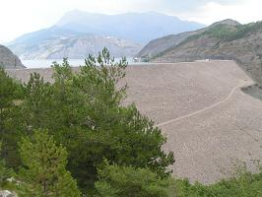
Les barrages
En terre

Slide 3
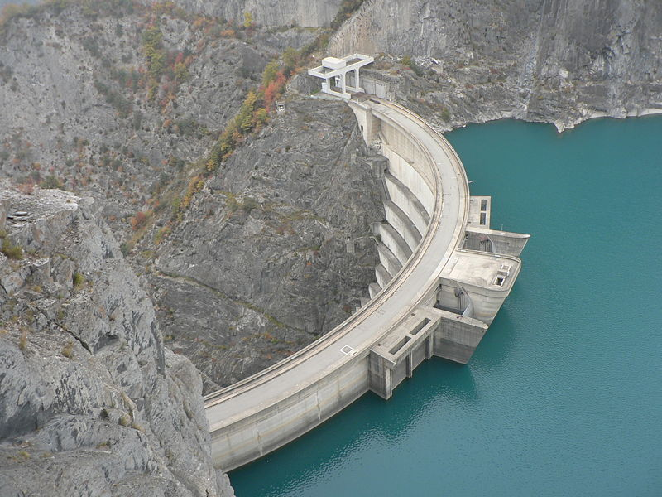
Les barrage
En béton

Slide 4
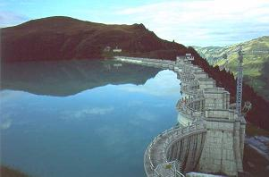
Les barrage
Multi voutes

Slide 5
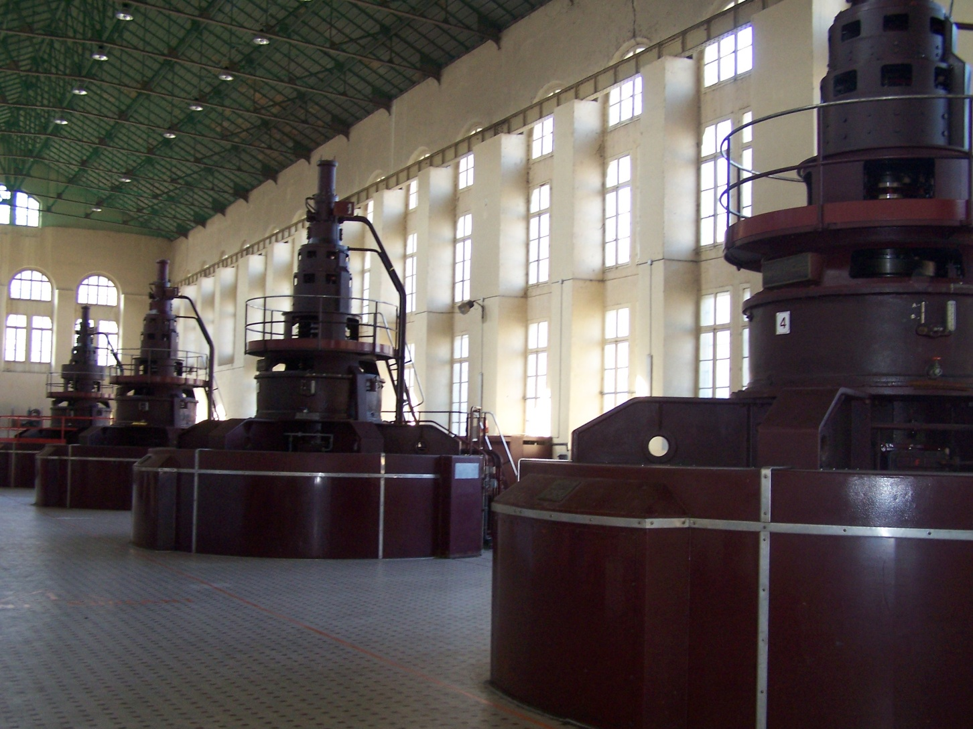
Les centrales

Slide 6
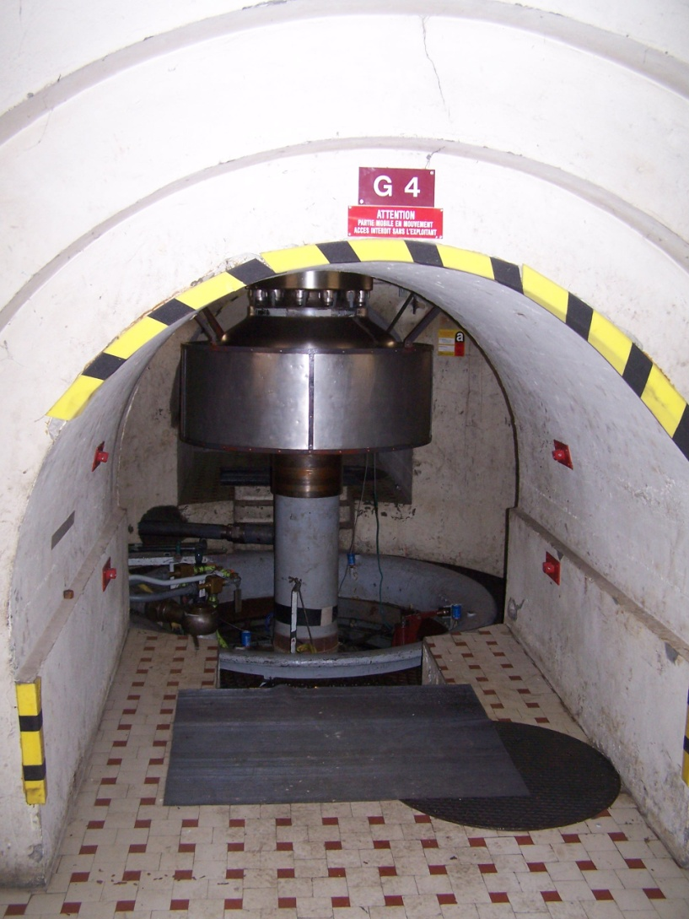
Les centrales

Slide 7
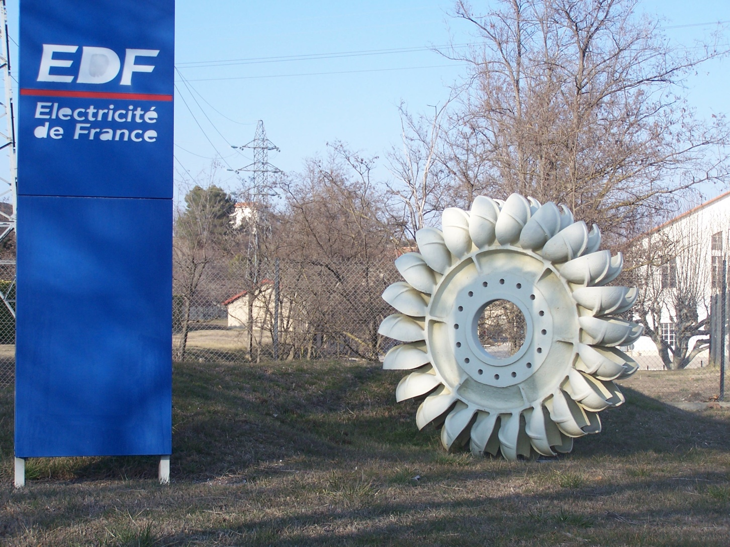
Les turbines:
Pelton

Slide 8
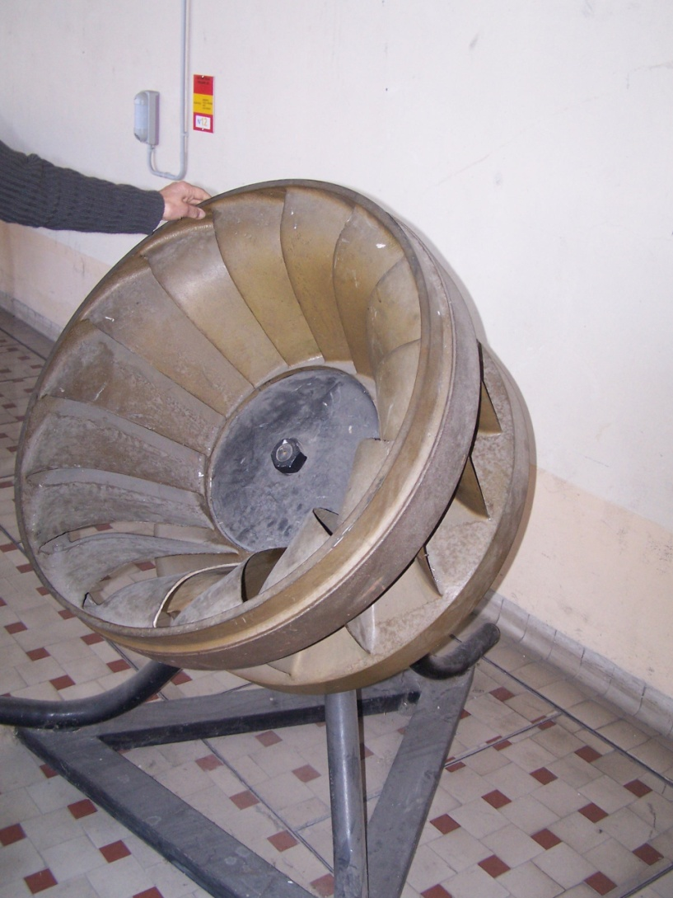
Francis

Slide 9
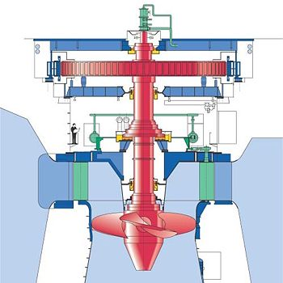
Kaplan

